Slide 1
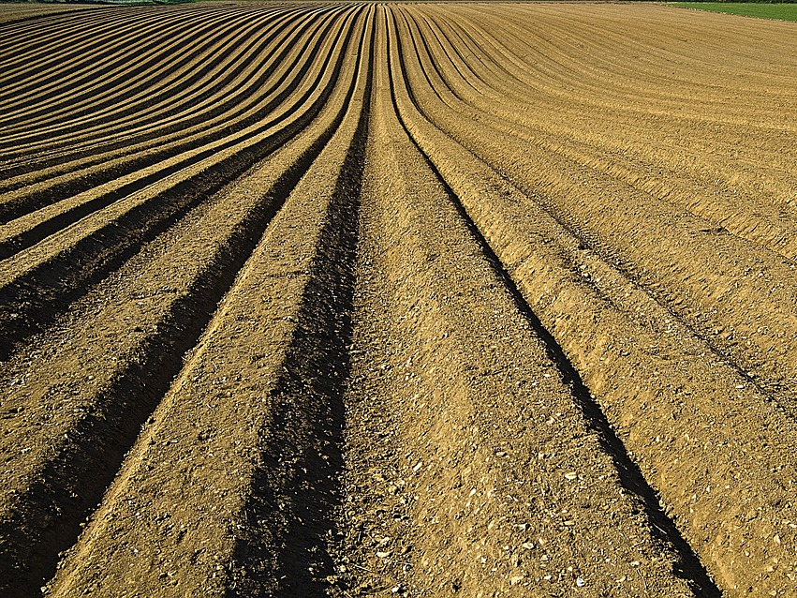
Ochrana půdy, zejména zemědělské.
JUDr. Jana Tkáčiková, Ph.D.

Slide 2
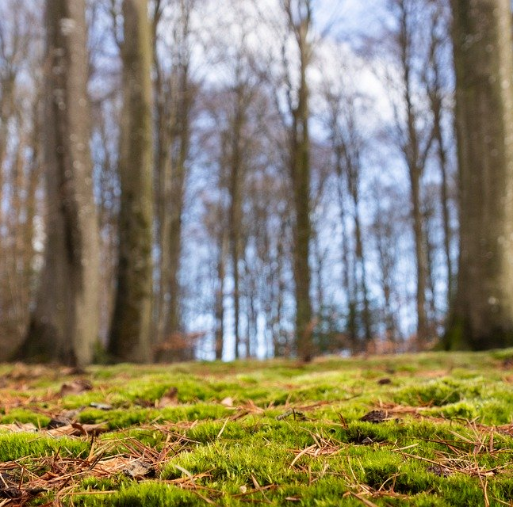
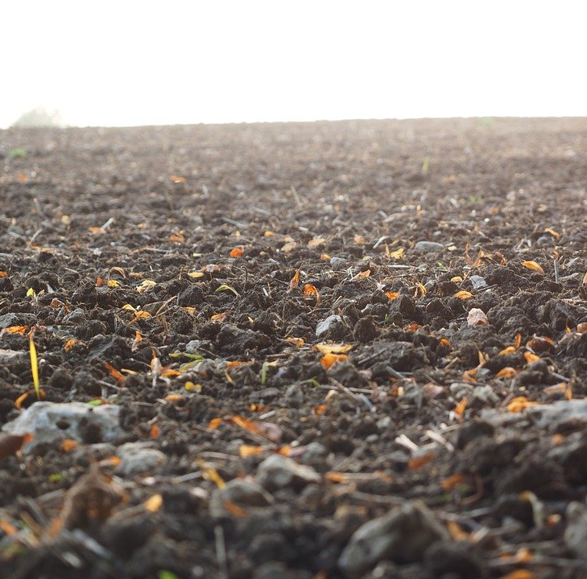
Půda
Přírodní útvar vzniklý z povrchových zvětralin zemské kůry a z organických zbytků za působení půdotvorných faktorů (matečná hornina, klima, činnost organismů a člověka)
Vlastnosti
  Fyzikální, biologické, chemické
Charakteristika
  Multifunkčnost
  „Neobnovitelnost“
  Přírodní bohatství státu vs. pozemkové vlastnictví
Notes:
Pozemek je sice nezničitelný, ale půda jako hmotný substrát (svrchní vrstva zemské kůry) je neobnovitelný, obnova 1 cm = 80 – 150 let

Slide 3
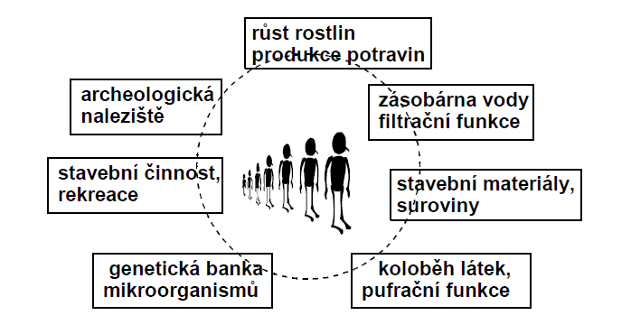
Funkce půdy
Produkční
  Výrobní prostředek
  Hospodářské a stavební využití
  Zdroj neobnovitelných surovin
Mimoprodukční
  Životní prostor pro rostliny a živočichy
  Produkce biomasy
  Součást látkového koloběhu
  Prostředí pro infiltraci, akumulaci a retenci vody, pro transportní, transformační, pufrační a neutralizační procesy
  Archiv dějin přírody i lidstva
https://www.mzp.cz/C1257458002F0DC7/cz/definice_pudy/$FILE/OOHPP-Definice_pudy-20080820.pdf

Slide 4
Ústavní východiska ochrany půdy
Každý má právo vlastnit majetek. Vlastnické právo všech vlastníků má stejný zákonný obsah a ochranu.
Vlastnictví zavazuje. Nesmí být zneužito na újmu práv druhých anebo v rozporu se zákonem chráněnými obecnými zájmy. Jeho výkon nesmí poškozovat lidské zdraví, přírodu a životní prostředí nad míru stanovenou zákonem. (čl. 11 Listiny)
Stát dbá o šetrné využívání přírodních zdrojů a ochranu přírodního bohatství. (čl. 7 Ústavy)
  Zemědělský půdní fond i lesy jsou národním přírodním bohatstvím.
    Zákon č. 334/1992 Sb. a zákon č. 289/1995 Sb.
Notes:
Zemědělský půdní fond je základním přírodním bohatstvím naší země, nenahraditelným výrobním prostředkem umožňujícím zemědělskou výrobu a je jednou z hlavních složek životního prostředí. Ochrana zemědělského půdního fondu, jeho zvelebování a racionální využívání jsou činnosti, kterými je také zajišťována ochrana a zlepšování životního prostředí. (§ 1 zákona č. 334/1992 Sb.)
Účelem tohoto zákona je stanovit předpoklady pro zachování lesa, péči o les a obnovu lesa jako národního bohatství, tvořícího nenahraditelnou složku životního prostředí, pro plnění všech jeho funkcí a pro podporu trvale udržitelného hospodaření v něm. (§ 1 zákona č. 289/1995 Sb.)

Slide 5
Graf vývoje zemědělských a lesních pozemků (v hektarech)
https://www.cuzk.cz/Periodika-a-publikace/Statisticke-udaje/Souhrne-prehledy-pudniho-fondu/Rocenka_pudniho_fondu_2019.aspx

Slide 6
https://www.cuzk.cz/Periodika-a-publikace/Statisticke-udaje/Souhrne-prehledy-pudniho-fondu/Rocenka_pudniho_fondu_2019.aspx

Slide 7
https://www.cuzk.cz/Periodika-a-publikace/Statisticke-udaje/Souhrne-prehledy-pudniho-fondu/Rocenka_pudniho_fondu_2019.aspx

Slide 8
Degradační faktory
Degradace půdy = proces, při kterém dochází ke snížení nebo ztrátě úrodnosti, využitelnosti půdy a jejích ekologických funkcí.
Eroze (vodní a větrná)
  přírodní proces, při kterém dochází k rozrušování půdního povrchu působením vody/k odnosu půdních částic z povrchu půdy mechanickou silou větru, transportu půdních částic na jiné místo
Zastavování půdy (zábory)
  zakrytí půdy nepropustnými materiály, ztráta přirozených vlastnosti a nemožnost plnit přírodní funkce
Kontaminace (znečištění)
  zvýšení obsahu potenciálně rizikových látek v půdním prostředí, zpravidla antropogenního původu
Utužení půdy (kompakce)
  degradace (rozpad) půdní struktury, změny pórovitosti, objemové hmotnosti, schopnosti infiltrace a propustnosti, snížení retenční kapacity
Acidifikace (okyselování)
  snížení pufrační schopnosti půdy
Úbytek organické hmoty (dehumifikace)
  snížení obsahu humusu
Podmáčení půdy (zamokření)
Zasolování půdy (salinizace)
http://eagri.cz/public/web/mze/puda/ochrana-pudy-a-krajiny/degradace-pud/

Slide 9
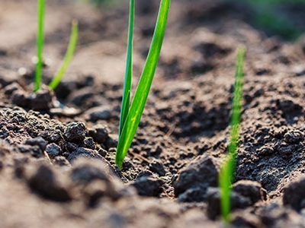
Principy ochrany zemědělské půdy
Ochrana ekologických funkcí půdy
  Zvýšená ochrana některých částí půdy (třídy ochrany ZPF)
Prevence
  Přecházení degradačním procesům
Racionalizace a udržitelnost využívání půdy
  Plánovitost
  Udržitelné hospodaření
  Rekultivace
Integrace ochrany půdy
  Ekonomická stimulace (internalizace externalit, podpora alternativních způsobů hospodaření)
  Součást ostatních politik (zemědělské, místního rozvoje)

Slide 10

Právní rámec ochrany zemědělské půdy
Průřezové právní předpisy
  Stavební zákon (183/2006)
  Zákon o posuzování vlivů na životní prostředí (100/2001)
  Zákon o pozemkových úpravách (139/2002)
  Zákon o předcházení ekologické újmě (167/2008)
  Zákon o integrované prevenci a omezování znečištění (76/2002)
Základní sektorové právní předpisy
  Zákon o ochraně zemědělského půdního fondu (334/1992)
  Zákon o hnojivech (156/1998)
  Zákon o rostlinolékařské péči (326/2004)
Notes:
Půdu lze chránit i prostřednictvím nástrojů k ochraně jiné složky životního prostředí, např.
Zákon o ochraně přírody a krajiny (114/1992)
Zákon o vodách (254/2001)
Horní zákon (44/1988)

Slide 11
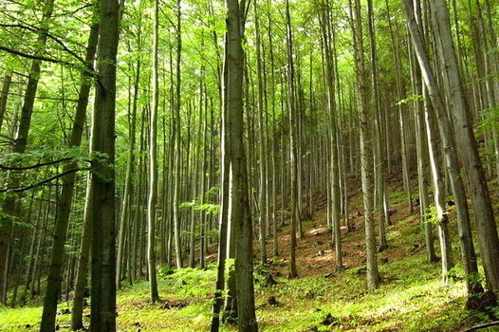
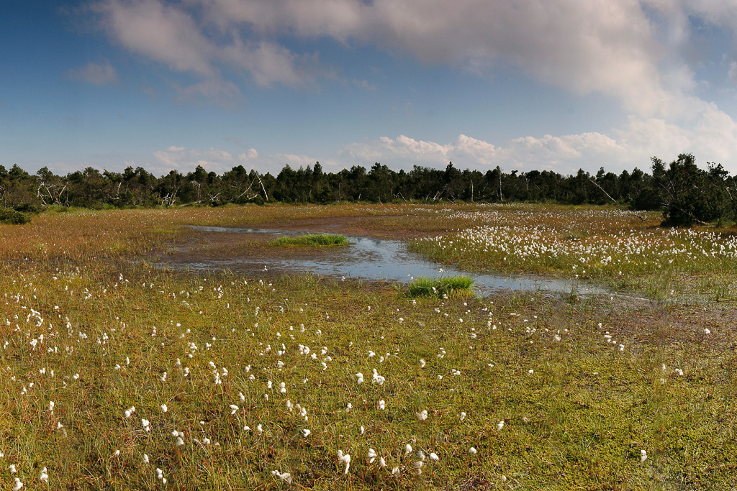
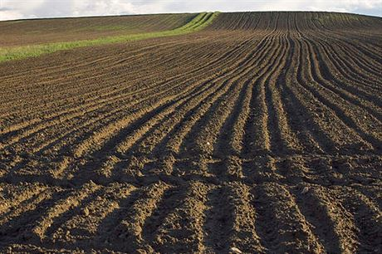
Půda jako předmět české právní úpravy
Zemědělský půdní fond
Pozemky určené k plnění funkcí lesa
Ochrana kvality půdy Ochrana kvantity půdy
Ochrana půdy před erozí
Notes:
Půdu lze chránit i prostřednictvím nástrojů k ochraně jiné složky životního prostředí, např.
Nástroje ochrany přírody dle zákona č. 114/1992 Sb.
Nástroje ochrany vodních poměrů dle zákona č. 254/2001 Sb.
Nástroj ochrany horninového prostředí dle zákona č. 44/1988 Sb.

Slide 12
Ochrana zemědělského půdního fondu (ZPF)
Základní přírodní bohatství naší země
Nenahraditelný výrobní prostředek umožňující zemědělskou výrobu
Jedna z hlavních složek životního prostředí
  Půda zemědělská
  Půda dočasně neobdělávaná
  Rybníky s chovem ryb nebo vodní drůbeže
  Nezemědělská půda potřebná k zajišťování zemědělské výroby
V pochybnostech rozhoduje orgán ochrany ZPF

Slide 13
Organizační zabezpečení ochrany ZPF (orgány ochrany ZPF)
Ministerstvo životního prostředí
  Ústřední orgán ochrany ZPF
Obecní úřady obcí s rozšířenou působností
  Ochrana kvantity půdy a ochrana půdy před erozí
Krajské úřady
Správy národních parků
  Působnost orgánu ochrany ZPF na území národních parků
Újezdní úřady
  Působnost orgánu ochrany ZPF na území vojenských újezdů
Česká inspekce životního prostředí
  Ochrana kvality půdy

Slide 14
Organizační zabezpečení ochrany ZPF jako výrobního prostředku
Ministerstvo zemědělství
  Ústřední orgán státní správy mj. pro zemědělství, ve věcech rostlinolékařské péče
Ústřední kontrolní a zkušební ústav zemědělský
  Výkon státní správy mj. na úseku hnojiv a rostlinolékařské péče
Blíže viz
  http://eagri.cz/public/web/mze/zivotni-prostredi/ochrana-pudy/
  http://eagri.cz/public/web/ukzuz/portal/hnojiva-a-puda/

Slide 15
Ochrana ZPF
- obecné povinnosti -
Povinnost vlastníků i uživatelů zemědělské půdy užívat nebo udržovat zemědělskou půdu v souladu s charakteristikou druhu pozemku.
  Vazba na účelovou kategorizaci půdy
Je zakázáno poškozovat fyzikální, chemické nebo biologické vlastnosti zemědělské půdy jejím zhutňováním, zamokřováním, vysoušením, překrýváním nebo narušováním erozí.
Notes:
§ 3 odst. 4 zákona o ochraně ZPF
Vlastník, nebo jiná osoba, která je oprávněna zemědělskou půdu užívat, jsou povinni ji užívat nebo udržovat v souladu s charakteristikou druhu pozemku, pokud nejde o
a) její užívání v souladu se souhlasem s dočasným odnětím zemědělské půdy ze zemědělského půdního fondu,
b) hospodaření uživatele půdního bloku zařazeného do evidence půdy podle zákona o zemědělství a v souladu s touto evidencí, nebo
c) hospodaření na pozemku, který je po pozemkových úpravách užíván původním způsobem, pokud ještě nedošlo k realizaci společného zařízení podle zákona o pozemkových úpravách a pozemkových úřadech.

Slide 16
Ochrana ZPF
- opatření k nápravě a sankce -
Rozhodnutí orgánu ochrany ZPF o uložení opatření k nápravě k odstranění závad vzniklých porušením povinností
Rozhodnutí orgánu ochrany ZPF o uložení pokuty za přestupek
  Pachatel
    Fyzická osoba obecně
    Fyzická osoba v postavení vlastníka nebo oprávněného uživatele zemědělské půdy
    Právnická osoba nebo podnikající fyzická osoba
    Právnická osoba nebo podnikající fyzická osoba v postavení vlastníka nebo oprávněného uživatele zemědělské půdy
  Pokuta
    S hranicí horní sazby až 50.000 Kč, resp. 500.000 Kč

Slide 17
Ochrana kvantity ZPF (plošná ochrana) – přehled nástrojů
Koncepční nástroje
  Nástroje územního plánování
  Pozemkové úpravy
Administrativní nástroje
  Zásady plošné ochrany ZPF (§ 4)
  Třídy ochrany ZPF
  Povinnosti dotčených subjektů
  Stanovisko orgánu ochrany ZPF v rámci územně plánovací činnosti
  Souhlas orgánu ochrany ZPF s odnětím půdy (§ 9)
  Výkon kontroly a dozoru
    Ukládání opatření k nápravě
    Uplatňování odpovědnosti za přestupky
Sankční nástroje
  Rozhodnutí o uložení pokuty za přestupek
Informační
  Evidence odnětí zemědělské půdy
Ekonomické nástroje
  Odvod za odnětí půdy ze ZPF (§ 11)

Slide 18
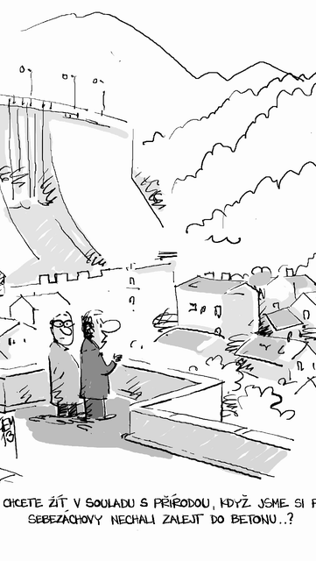
Zásady plošné ochrany ZPF
Pro nezemědělské účely je nutno použít především nezemědělskou půdu, nezastavěné a nedostatečně využité pozemky v zastavěném území nebo na nezastavěných plochách stavebních pozemků staveb mimo tato území, stavební proluky a plochy získané zbořením přežilých budov a zařízení.
Odnětí půdy ze zemědělské půdy
  v nezbytném případě NEZBYTNOST
  přednostně zemědělskou půdu na zastavitelných plochách
  přednostně zemědělskou půdu méně kvalitní dle třídy ochrany ŠETRNOST
  minimalizace odnímané plochy MINIMALIZACE
  opětovné zemědělské využití pozemků/rekultivace DOČASNOST

Slide 19
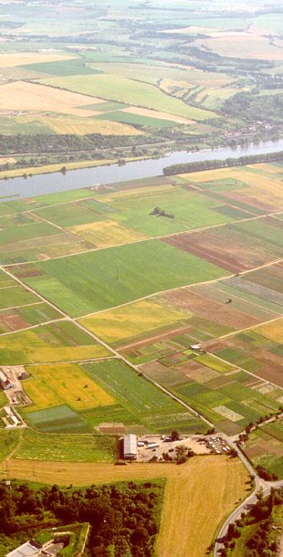
Ochrana kvantity ZPF
- koncepční nástroje -
Územní plánování
  Funkční využití území, včetně vymezování zastavěného území a zastavitelných ploch
  Povinnost projektantů a pořizovatelů
    Řídit se zásadami plošné ochrany ZPF
    Navrhovat nejvýhodnější řešení z hlediska ochrany ZPF
  Orgány ochrany zemědělského půdního fondu uplatňují stanoviska k územně plánovací dokumentaci a k návrhu vymezení zastavěného území z hlediska ochrany zemědělského půdního fondu.
Pozemkové úpravy
  Vytvoření podmínek pro racionální hospodaření vlastníků půdy prostorovým a funkčním uspořádáním pozemků
  Blíže viz http://eagri.cz/public/web/mze/venkov/publikace-a-dokumenty/pozemkove-upravy-krok-za-krokem-2.html

Slide 20
Ochrana kvantity ZPF
- třídy ochrany -
Stanovené dle vyhlášky č. 48/2011 Sb.
  Limity využití půdy v ÚPP
Zemědělskou půdu I. a II. třídy ochrany lze odejmout pouze v případech, kdy jiný veřejný zájem výrazně převažuje nad veřejným zájmem ochrany zemědělského půdního fondu.
  nepoužije se při posuzování těch ploch, které jsou obsaženy v platné územně plánovací dokumentaci, pokud při nové územně plánovací činnosti nemá dojít ke změně jejich využití.

Slide 21
Ochrana kvantity ZPF
- odnětí půdy ze ZPF -
Je zakázáno užívat zemědělskou půdu k nezemědělským účelům bez souhlasu s odnětím ze zemědělského půdního fondu s výjimkou případů, kdy souhlasu není třeba.
Záměr, který vyžaduje odnětí zemědělské půdy ze zemědělského půdního fondu, nelze povolit podle zvláštních právních předpisů bez tohoto souhlasu.
  Výjimky (§ 9 odst. 2)
Druhy odnětí
  Trvalé
  Dočasné
    Ve vazbě na účel využití a možnost rekultivace a vrácení plochy do ZPF
Notes:
§ 9 odst. 2 zákona o ochraně ZPF:
Souhlasu podle odstavce 1 není třeba, má-li být ze zemědělského půdního fondu odňata zemědělská půda
a) v zastavěném území pro
1. stavbu včetně souvisejících zastavěných ploch o výměře do 25 m2, nebo
2. veřejně prospěšnou stavbu umísťovanou v proluce o velikosti do 0,5 ha,
b) pro umístění
1. signálů, stabilizačních kamenů a jiných značek pro geodetické účely, vstupních šachet podzemního vedení a stožárů nadzemních vedení, mobilních sítí, pokud v jednotlivých případech nejde o plochu větší než 30 m2,
2. přečerpávacích stanic, vrtů, studní a stanic nadzemního nebo podzemního vedení a větrných jam, pokud v jednotlivých případech nejde o plochu větší než 55 m2, nebo
3. záměrů na nezastavěné části zastavěného stavebního pozemku,
c) pro obnovu přirozených a přírodě blízkých koryt vodních toků, nebo
d) k nezemědělským účelům po dobu kratší než jeden rok včetně doby potřebné k uvedení zemědělské půdy do původního stavu, je-li termín zahájení nezemědělského využívání zemědělské půdy nejméně 15 dní předem písemně oznámen orgánu ochrany zemědělského půdního fondu uvedenému v § 15,
e) uložení tuhých statkových hnojiv na zemědělské půdě před jejich použitím38).

Slide 22
Ochrana kvantity ZPF
- odnětí půdy ze ZPF -
Žádost o souhlas s odnětím zemědělské půdy
účel zamýšleného odnětí
vyhodnocení předpokládaných důsledků navrhovaného řešení na ZPF
zdůvodnění, proč je navrhované řešení z hlediska ochrany zemědělského půdního fondu, životního prostředí a ostatních zákonem chráněných veřejných zájmů nejvýhodnější
Souhlas k odnětí půdy ze ZPF
dotčené pozemky
podmínky nezbytné k zajištění ochrany ZPF
schválení plánu rekultivace
orientační výše odvodů za odnětí půdy ze ZFP
vymezení etap u záměrů prováděných po etapách
Právní povaha souhlasu
Závazná součást rozhodnutí, která budou ve věci vydána podle zvláštních předpisů
Závazné stanovisko dle § 149 SŘ
Rozhodnutí vydané ve správním řízení, nevyžaduje-li záměr povolení podle jiného právního předpisu
přílohy

Slide 23
Ochrana kvantity ZPF
- odvody za odnětí půdy ze ZPF -
Specifická forma úhrady, jejímž účelem je regulovat rozsah (plochu) půdy odnímané ze zemědělského půdního fondu
  Motivační, příp. kompenzační funkce
  Fiskální funkce
    55 % státní rozpočet, 15 % SFŽP, 30 % obce (účelová vázanost)
Forma odvodů
  Jednorázové při trvalém odnětí
  Opakované při dočasném odnětí do doby ukončení rekultivace
Osvobození od platby odvodů (viz § 11a odst. 1)
Notes:
§ 11 odst.
(1) Odvody za trvale odňatou půdu se nestanoví, jde-li o odnětí zemědělské půdy ze zemědělského půdního fondu pro
a) stavby drah včetně jejich součástí34), je-li stavebníkem a následně vlastníkem stát,
b) stavby dálnic, silnic a místních komunikací 35), včetně jejich součástí a příslušenství,
c) stavby zemědělské prvovýroby uskutečňované evidovaným zemědělským podnikatelem podle zákona o zemědělství,
d) výstavbu účelových komunikací sloužících k obhospodařování zemědělských a lesních pozemků,
e) stavby a zařízení protierozní ochrany,
f) stavby čistíren odpadních vod,
g) změnu druhu pozemku na druh pozemku ostatní plocha se způsobem využití zeleň, bude-li dotčený pozemek veřejným prostranstvím,
h) zalesnění na pozemcích ve IV. a V. třídě ochrany,
i) stavby ve veřejném zájmu, jejichž hlavním účelem je ochrana před povodněmi,
j) cyklistické stezky nebo jejich části, budované v souladu s platnými zásadami územního rozvoje nebo s platným územním plánem, nebo
k) zajištění zájmů ochrany přírody a krajiny převedením pozemku na druh pozemku
1. ostatní plocha se způsobem využití neplodná půda nebo zamokřená plocha, nebo
2. vodní plocha se způsobem využití zamokřená plocha nebo rybník, nebo
l) registrovaný významný krajinný prvek nebo přechodně chráněnou plochu změnou souhlasu podle § 10 odst. 2,
m) změnu druhu pozemku na druh pozemku lesní pozemek se způsobem využití pozemek určený k plnění funkcí lesa, s výjimkou půdy v I. a II. třídě ochrany,
n) vodní nádrže,
o) stavby k vodohospodářským melioracím, zavlažování a odvodňování pozemků,
p) realizace prvků schválených plánů společných zařízení v souvislosti s opatřeními uvedenými pod písmeny d), e) a i) a opatřeními pro ochranu a tvorbu životního prostředí.

Slide 24
Ochrana kvantity ZPF
- odvody za odnětí půdy ze ZPF -
Osoba, které svědčí oprávnění k záměru, pro který byl vydán souhlas s odnětím zemědělské půdy ze zemědělského půdního fondu, je povinna za odňatou zemědělskou půdu zaplatit odvod ve výši stanovené podle přílohy k tomuto zákonu.
O výši odvodů za odnětí půdy ze zemědělského půdního fondu rozhodne orgán ochrany zemědělského půdního fondu podle přílohy k tomuto zákonu po zahájení realizace záměru.
  Samostatné rozhodnutí orgánu ochrany ZPF
    V návaznosti na předložení rozhodnutí např. dle stavebního zákona, rozhodnutí o odnětí nebo na oznámení o realizaci záměru

Slide 25
Ochrana kvantity ZPF
- povinnosti po odnětí půdy -
Povinnosti fyzických a právnických osob při stavební, těžební a průmyslové činnosti a terénních úpravách
  provádět tyto činnosti tak, aby bylo zabráněno škodám na ZPF, popřípadě, aby tyto škody byly omezeny na míru co nejmenší, mj.
  skrývat odděleně svrchní kulturní vrstvu půdy, popřípadě i hlouběji uložené zúrodnění schopné zeminy a zajistit
    jejich hospodárného využití
    řádné uskladnění pro účely rekultivace
    jejich odvoz a rozprostření na plochy určené orgánem ochrany zemědělského půdního fondu,
        pokud v odůvodněných případech tento orgán neudělí výjimku z povinnosti provést skrývku uvedených zemin
  provádět vhodné povrchové úpravy jako přípravu pro rekultivace
  provádět rekultivaci podle schválených plánů

Slide 26
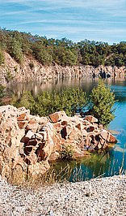
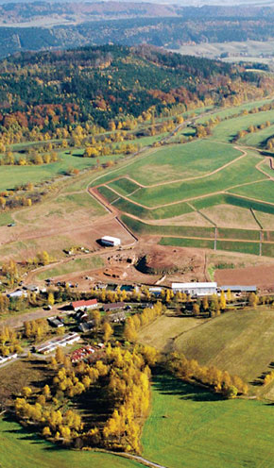
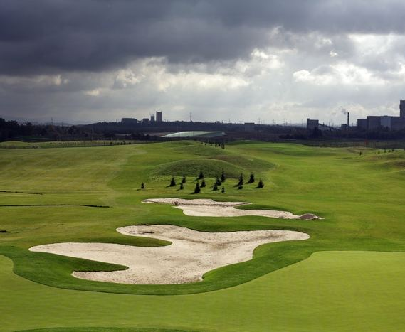
Ochrana kvantity ZPF
- povinnosti po odnětí půdy
Plán rekultivace
  Součást souhlasu s dočasným odnětím
Druh rekultivace dle způsobu následného využití území
  Zemědělská
  Lesnická
  Vodohospodářská
  Rekreační
  Přírodě blízká

Slide 27
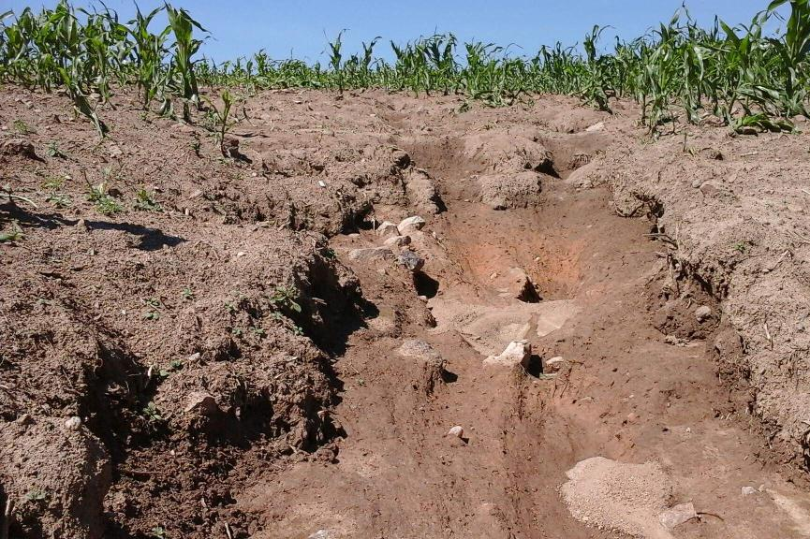
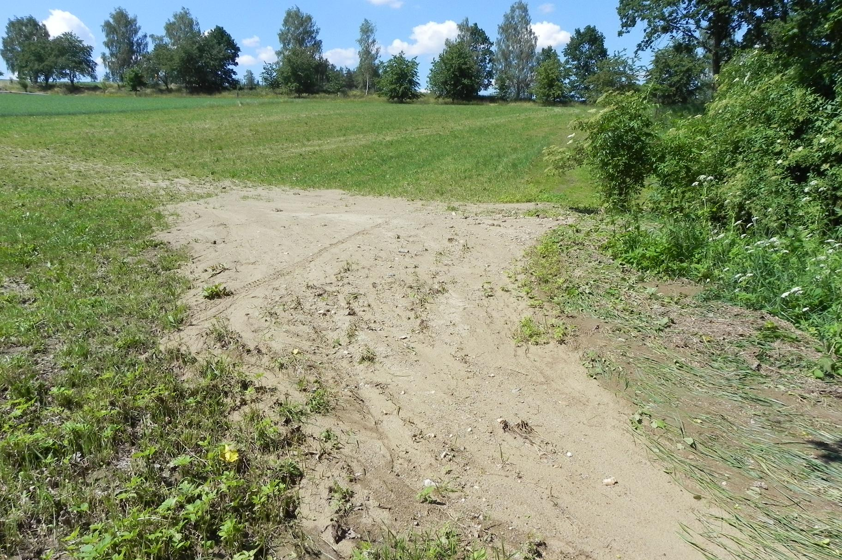
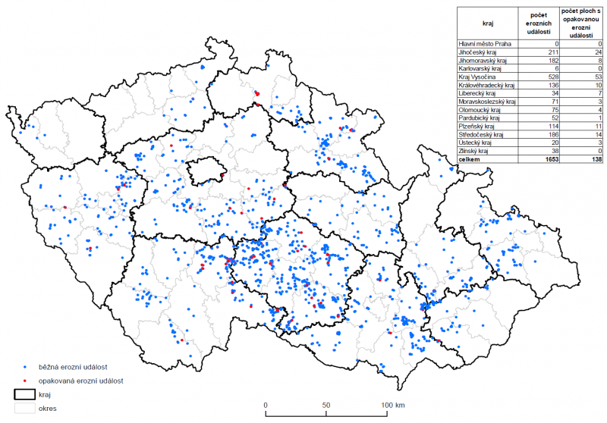
Ochrana půdy před erozí
FAKTA
Více než 50 % erozně ohrožené půdy
Roční ztráta půdy 21 mil. tun/rok
Finanční ztráta min. 4.3 mld. Kč/rok
Zdroj: www.spucr.cz, http://eagri.cz/public/web/mze/puda/ochrana-pudy-a-krajiny/degradace-pud/vodni-eroze-pudy/

Slide 28
Ochrana půdy před erozí – přehled nástrojů
Koncepční nástroje
  Pozemkové úpravy
    Blíže viz např. http://eagri.cz/public/web/file/441442/Ochrana_pudy_v_procesu_pozemkovych_uprav__Frantisek_Pavlik_.pdf
Administrativní nástroje
  Povinnosti dotčených subjektů
  Souhlas orgánu ochrany ZPF se změnou využití půdy
  Opatření k nápravě
  Výkon kontroly a dozoru
    uplatňování odpovědnosti za přestupky
    ukládání opatření k nápravě
Sankční nástroje
  Rozhodnutí o uložení pokuty za přestupky
Ekonomické nástroje
  Snížení nebo nevyplacení dotace na zemědělské hospodaření při porušení pravidel podmíněnosti
    Povinnost dodržovat tzv. pravidla podmíněnosti = povinnosti zemědělských podnikatelů při zemědělském hospodařením zohledňující požadavky na ochranu životního prostředí, zdraví zvířat a rostlin
      Zákon č. 252/1997 Sb., o zemědělství a právní předpisy společné zemědělské politiky EU
      Blíže viz http://eagri.cz/public/web/mze/dotace/kontroly-podminenosti-cross-compliance/
Notes:
Od 1. 1. 2009 je v České republice vyplácení přímých podpor a dalších vybraných dotací "podmíněno" plněním standardů udržování půdy v dobrém zemědělském a environmentálním stavu, dodržováním povinných požadavků na hospodaření řazených do třech oblastí Životní prostředí, změna klimatu, dobrý zemědělský a environmentální stav půdy; Veřejné zdraví, zdraví zvířat a zdraví rostlin a Dobré životní podmínky zvířat.
V případě, že žadatel o dotace tyto podmínky nedodrží, může mu být snížena nebo, v nejkrajnějším případě, neposkytnuta výplata vybraných využívaných dotací. Plnění standardů a požadavků je ověřováno kontrolou plnění tzv. kontrolovaných požadavků. Jejich formu a metodu kontroly si každá země EU stanovuje sama, dle národních specifik.
Převzato z Ministerstvo zemědělství. Cross Compliance. Dostupné na http://eagri.cz/public/web/mze/dotace/kontroly-podminenosti-cross-compliance/

Slide 29
Ochrana půdy před erozí
- administrativní nástroje -
Je zakázáno způsobovat ohrožení zemědělské půdy erozí
  překračováním přípustné míry jejího erozního ohrožení stanovené prováděcím právním předpisem;
    přípustná míra erozního ohrožení se stanoví na základě průměrné dlouhodobé ztráty půdy vyjádřené v tunách na 1 ha za 1 rok v závislosti na hloubce půdy
Způsob nápravy při erozním ohrožení volí původce závadného stavu podle prováděcího právního předpisu.
NEEXISTENCE platného a účinného prováděcího právního předpisu k 1. 1. 2020 = NELZE v praxi výše uvedené nástroje uplatnit
  Návrh vyhlášky o ochraně zemědělské půdy před erozí, dostupný na https://apps.odok.cz/veklep-detail?pid=ALBSBJKFH49F

Slide 30
Ochrana půdy před erozí
Je zakázáno poškozovat fyzikální, chemické nebo biologické vlastnosti zemědělské půdy jejím zhutňováním, zamokřováním, vysoušením, překrýváním nebo narušováním erozí.
  Odpovědnost za přestupek = poškozování fyzikálních vlastností zemědělské půdy
    Pokuta
Souhlas orgánu ochrany ZPF ke změně využití půdy z trvalého travního porostu na ornou půdu
    na základě posouzení fyzikálních nebo biologických vlastností zemědělské půdy, rizik ohrožení zemědělské půdy erozí, včetně polohy údolnic a provedených opatření ke snížení těchto rizik
Notes:
Nelze opomenout možnost uplatnění soukromoprávních prostředků k ochraně dotčených práv a tím částečné zajištění nepřímé ochrany půdy.
Sousedská práva = ochrana proti imisím (§ 1013 OZ)
Odpovědnost za škodu způsobenou erozí v režimu občanského zákoníku za porušení zákona (§ 2910)
Rozhodnutí NS 25 Cdo 3811/2017:
Obě citovaná ustanovení (§ 3 odst. 1 zákona č. 334/1992 Sb. a § 27 zákona č. 254/2001 Sb.) stanoví vlastníkům a nájemcům pozemků speciální prevenční povinnost (ve vztahu k obecné prevenční povinnosti zakotvené v § 415 obč. zák.) chránit půdu tak, aby nedocházelo k jejímu odnosu erozní činností a ke zhoršování jejích fyzikálních, biologických a chemických vlastností, např. též narušením půdy erozí (jak lze dovodit i z pozdějšího zpřesňujícího znění § 3 odst. 1 písm. d) zákona č. 334/1992 Sb.; toto ustanovení bylo novelou provedenou zákonem č. 41/2015 Sb. přeformulováno z důvodů precizace povinností v ochraně zemědělského půdního fondu).
Neučinila-li žalovaná dostatečná opatření, která by čelila přírodnímu působení, jakým je i přívalový déšť, ačkoliv taková dostupná možnost byla, porušila tuto speciální prevenční povinnost, a došlo-li v důsledku porušení její povinnosti k masivnímu smyvu ornice při dešti a ke vzniku škody, odpovídá za ni podle § 420 odst. 1 obč. zák. (§ 2910 OZ)

Slide 31
Ochrana kvality půdy
- přehled nástrojů -
Administrativní
  Povinnosti každého dle zákona o ochraně ZPF
  Povinnosti zemědělských podnikatelů dle zákona o hnojivech
  Povinnosti fyzických a právnických osob dle zákona o rostlinolékařské péči
  Limity přípustného znečišťování/znečištění půdy
  Výkon kontroly a dozoru
    Rozhodnutí o uložení opatření k nápravě/zvláštních opatření/úředních opatření
    Uplatňování odpovědnosti za přestupky
Sankční
  Rozhodnutí příslušného orgánu veřejné správy o uložení pokuty za přestupek
  Rozhodnutí ÚKZÚZ o zákazu činnosti za přestupek dle zákona č. 326/2004 Sb.
Informační
  Agrochemické zkoušení půd
  Evidence informací o kvalitě půdy
Ekonomické
  Snížení nebo nevyplacení dotace na zemědělské hospodaření při porušení pravidel podmíněnosti
    Povinnost dodržovat tzv. pravidla podmíněnosti = povinnosti zemědělských podnikatelů při zemědělském hospodařením zohledňující požadavky na ochranu životního prostředí, zdraví zvířat a rostlin
      Zákon č. 252/1997 Sb., o zemědělství a právní předpisy společné zemědělské politiky EU
      Blíže viz http://eagri.cz/public/web/mze/dotace/kontroly-podminenosti-cross-compliance/

Slide 32
Ochrana kvality půdy
Zákon o ochraně ZPF
Zákon o hnojivech
Zákon o odpadech
Zákon o vodách
Zákon o rostlinolékařské péči

Slide 33
Ochrana kvality půdy
- zákazy a omezení -
Je zakázáno
  způsobovat znečištění zemědělské půdy překračováním indikačních hodnot
    za znečišťování zemědělské půdy se nepovažuje používání látek a přípravků na zemědělské půdě v souladu se zvláštním právním předpisem
  do zemědělské půdy nebo na ni jiné látky nebo přípravky, než umožňují zvláštní právní předpisy
Vazba na zákon č. 156/1998 Sb., o hnojivech
  Povinnosti při používání hnojiv, pomocných látek, sedimentů a upravených kalů
Vazba na zákon č. 326/2004 Sb., o rostlinolékařské péči
  Povinnost používat k ošetřování rostlin, rostlinných produktů a jiných předmětů proti škodlivým organismům pouze přípravky, pomocné prostředky a zařízení pro aplikaci přípravků povolené k používání podle tohoto zákona a nařízení (ES) č. 1107/2009, a to způsobem, který nepoškozuje okolní porost, zdraví lidí a zvířat nebo životní prostředí.
Notes:
§ 9 zákona č. 156/1998 Sb.
(1) Zemědělští podnikatelé jsou povinni používat hnojiva, pomocné látky, upravené kaly a sedimenty způsobem stanoveným tímto zákonem, zákonem o odpadech a zákonem o ochraně zemědělského půdního fondu. Hnojivy, pomocnými látkami a upravenými kaly nesmějí být při jejich používání vnášeny do půdy rizikové prvky nebo rizikové látky v množství, které pro hnojiva a pomocné látky stanoví ministerstvo prováděcím právním předpisem a pro upravené kaly stanoví zvláštní právní předpis. Hnojiva, pomocné látky a upravené kaly musí být používány tak, aby nemohlo dojít ke znečištění vod. Sedimenty nesmějí být používány, pokud obsah rizikových prvků a rizikových látek v sedimentu a v půdě, na kterou mají být použity, a další vlastnosti sedimentu překročí limity stanovené prováděcím právním předpisem.
(2) Hnojiva a pomocné látky nesmějí být používány na zemědělské půdě a lesních pozemcích, pokud
a) jejich vlastnosti neumožňují rovnoměrné pokrytí pozemku,
b) způsob jejich použití nevede k rovnoměrnému pokrytí pozemku; to neplatí v případě diferencovaného hnojení na základě údajů o vlastnostech půdy nebo stavu porostu a v případě hnojení ve zranitelných oblastech12),
c) jejich použití může vést k poškození fyzikálních, chemických nebo biologických vlastností zemědělské půdy, lesního pozemku nebo pozemků sousedících s tímto pozemkem, popřípadě i jeho širšího okolí,
d) půda, na kterou mají být použity, je
1. zaplavená,
2. přesycená vodou,
3. pokrytá vrstvou sněhu vyšší než 5 cm, nebo
4. promrzlá tak, že povrch půdy do hloubky 5 cm přes den nerozmrzá;
toto ustanovení se nevztahuje na hnojení vedlejšími či hlavními produkty vzniklými při pěstování rostlin a na ponechání výkalů a moči hospodářských zvířat na zemědělské půdě.
(3) Ustanovení odstavce 2 platí pro používání upravených kalů a sedimentů na zemědělské půdě obdobně. Zemědělský podnikatel nesmí používat upravené kaly, pokud mu nebyl předán program použití kalů. Tento program musí být uchováván pro potřeby odborného dozoru po dobu 7 let od použití upravených kalů.
(4) Zemědělští podnikatelé, kteří letecky aplikují kapalná hnojiva nebo pomocné látky na zemědělské půdě, jsou povinni zaslat ústavu nejpozději 14 dnů před aplikací hlášení podle prováděcího právního předpisu.
(5) Organická hnojiva vzniklá anaerobní fermentací při výrobě bioplynu smějí být používána na zemědělské půdě a lesních pozemcích pouze pokud jsou registrována podle tohoto zákona; to neplatí, jsou-li vyrobena výhradně ze statkových hnojiv nebo krmiv.
(6) Zemědělští podnikatelé hospodařící na zemědělské půdě ve zranitelných oblastech jsou povinni používat hnojiva a pomocné látky v souladu se zvláštním právním předpisem.
(7) Zemědělští podnikatelé jsou povinni řádně vést evidenci o hnojivech a pomocných látkách použitých na zemědělské půdě a lesních pozemcích; tato povinnost se nevztahuje na evidenci vedlejších produktů při pěstování kulturních rostlin, s výjimkou slámy. Zemědělští podnikatelé jsou povinni řádně vést evidenci též o upravených kalech a sedimentech použitých na zemědělské půdě. Zemědělští podnikatelé, kteří používají upravené kaly na zemědělské půdě, jsou povinni zaslat ústavu nejpozději 14 dnů před jejich použitím hlášení podle prováděcího právního předpisu.
(8) Evidence podle odstavce 7 se vede o množství, druhu a době použití hnojiv, pomocných látek, upravených kalů a sedimentů podle jednotlivých pozemků, plodin a let a uchovává se nejméně 7 let. Na požádání ústavu jsou zemědělští podnikatelé povinni evidenci předložit a umožnit ověření v ní uvedených údajů.
(9) Záznam o použití hnojiva, pomocné látky, upraveného kalu nebo sedimentu musí být v evidenci proveden do 1 měsíce od ukončení jeho použití.
(10) Ministerstvo stanoví vyhláškou
a) způsob používání hnojiv a pomocných látek na zemědělské půdě a lesních pozemcích,
b) způsob vedení evidence o použití hnojiv, pomocných látek a upravených kalů,
c) způsob hlášení o používání upravených kalů a hlášení letecké aplikace hnojiv a pomocných látek.
(11) Ministerstvo a Ministerstvo životního prostředí stanoví vyhláškou podmínky a způsob používání sedimentů na zemědělské půdě, způsob vedení evidence o použití sedimentů, limitní hodnoty rizikových prvků a rizikových látek v sedimentu a v půdě, na kterou má být použit, požadavky na další fyzikálně-chemické a biologické vlastnosti sedimentu a postupy rozboru sedimentů a půdy, včetně metod odběru vzorků.

Slide 34
Ochrana kvality půdy
- limity znečišťování a znečištění půdy -
Limity dle zákona o ochrana ZPF
  Indikační hodnoty
    obsahy rizikových látek nebo rizikových prvků v zemědělské půdě, při jejichž překročení dochází k ohrožení zdravotní nezávadnosti potravin nebo krmiv, přímému ohrožení zdraví lidí nebo zvířat při kontaktu s půdou a negativnímu vlivu na produkční funkci zemědělské půdy
  Preventivní hodnoty
    horní hranice obsahů rizikových látek a rizikových prvků stanovené prováděcím právním předpisem
Podmínky používání hnojiv a dalších látek
  Na zemědělské půdě, kde bylo zjištěno překročení preventivní hodnoty, je zakázáno používání upravených kalů a sedimentů.
  Hnojivy, pomocnými látkami a upravenými kaly nesmějí být při jejich používání vnášeny do půdy rizikové prvky nebo rizikové látky v množství, stanoví zvláštní právní předpis.
Podmínky používání přípravků na ochranu rostlin
  Přípravky mohou být používány pouze v souladu s jejich etiketou.

Slide 35
Ochrana kvality půdy
- preventivní povinnosti -
Povinnost provádět preventivní opatření
  k zabránění úniku pevných, kapalných a plynných látek poškozujících zemědělský půdní fond a jeho vegetační kryt při stavební, těžební a průmyslové činnosti a terénních úpravách (zákon o ochraně ZPF)
  v režimu jiných právních předpisů, např.
    Při stavební činnosti (stavební zákon)
    Při nakládání se závadnými látkami (zákon o vodách)
    Při provozu zařízení (zákon o integrované prevenci a omezování znečištění)

Slide 36
Ochrana kvality půdy
- opatření k nápravě dle zákona o ochraně ZPF -
Povinný: původce závadného stavu
Rozhodnutí ČIŽP o uložení opatření k nápravě k odstranění závad vzniklých porušením povinnosti
Opatření k nápravě (§ 3c odst. 2 zákona č. 334/1992 Sb.)
  speciální osevní postupy
  agrotechnická a meliorační opatření sledující zlepšení půdních vlastností
  snížení přístupnosti nebo odčerpání rizikových prvků a rizikových látek
  změna druhu pozemku
Vazba na zákon č. 167/2008 Sb., o předcházení ekologické újmě a její nápravě
Notes:
Opatření k nápravě se neuloží, pokud bylo k nápravě ekologické újmy vydáno rozhodnutí o uložení nápravného opatření podle zákona o předcházení ekologické újmě a o její nápravě. Zahájené řízení o uložení opatření k nápravě orgán ochrany zemědělského půdního fondu přeruší, pokud bylo k nápravě ekologické újmy zahájeno řízení o uložení nápravného opatření podle zákona o předcházení ekologické újmě a o její nápravě.
§ 11 zákona č. 167/1998 Sb.
(1) Existuje-li důvodné podezření, že v důsledku provozní činnosti uvedené v příloze č. 1 k tomuto zákonu došlo k ekologické újmě na půdě nebo horninách, včetně přírodních léčivých zdrojů peloidu (dále jen „půda“), příslušný orgán zajistí bez zbytečného odkladu zpracování analýzy rizik; v tom případě příslušný orgán přeruší řízení o uložení nápravných opatření do doby předložení analýzy rizik.
(2) K analýze rizik si příslušný orgán vyžádá stanovisko příslušné krajské hygienické stanice13), která posoudí rizika pro lidské zdraví plynoucí z přímého nebo nepřímého zavedení látek, přípravků, organismů nebo mikroorganismů na zemský povrch nebo pod něj.
(3) V případě vzniku ekologické újmy na půdě, která byla prokázána analýzou rizik a stanoviskem příslušné krajské hygienické stanice,
a) příslušný orgán zajistí zpracování návrhu možných nápravných opatření a jejich hodnocení, které zahrnuje porovnání alternativních postupů omezování nebo eliminace rizik a odhad finančních nákladů a časové náročnosti jednotlivých alternativ (dále jen „hodnocení“); příslušný orgán přeruší řízení o uložení nápravných opatření do doby předložení hodnocení,
b) provozovatel odstraní ekologickou újmu na půdě nápravným opatřením uloženým příslušným orgánem a minimalizuje její nepříznivé důsledky, aby nepředstavovala významné riziko pro lidské zdraví.
(4) Vyhodnocení průzkumu stavu znečištěného území a hodnocení mohou zpracovávat pouze odborně způsobilé osoby podle § 3 zákona o geologických pracích14). Rizika ze zavedení organismů nebo mikroorganismů na zemský povrch nebo pod něj posuzuje příslušná krajská hygienická stanice.
(5) Ministerstvo v dohodě s Ministerstvem zdravotnictví stanoví vyhláškou metody a způsob zpracování analýzy rizik, způsob hodnocení vhodnosti a proveditelnosti nápravných opatření, stanovování cílů nápravných opatření a způsobů prokazování jejich dosažení, včetně způsobu postsanačního monitoringu a způsobu srovnání alternativních postupů omezování nebo eliminace rizik, a dále způsob posouzení rizik pro lidské zdraví plynoucích z přímého nebo nepřímého zavedení látek, přípravků, organismů nebo mikroorganismů na zemský povrch nebo pod něj.

Slide 37
Ochrana kvality půdy
- opatření k nápravě -
Dle zákona o hnojivech
  Rozhodnutí ÚKZÚZ o uložení zvláštního opatření
    zákaz použití hnojiva, upraveného kalu nebo sedimentu, pokud nevyhovuje podmínkám
Dle zákona o rostlinolékařské péči
  Uložení úředního opatření k nápravě zjištěných skutečností na místě na základě výsledků rostlinolékařského dozoru nebo rostlinolékařské kontroly
  Rozhodnutí nebo nařízení o mimořádném rostlinolékařském opatření
    Např. zákaz používání profesionálních zařízení pro aplikaci přípravků, nařízení zničení nebo provedení zničení nebo zajištění přípravku, omezení nebo pozastavení nebo zákaz používání přípravku nebo stanovení zvláštních podmínek
Notes:
Mimořádná rostlinolékařská opatření nařizuje Ústav individuálně určeným fyzickým nebo právnickým osobám, a to po provedení potřebného odborného šetření nebo, hrozí-li nebezpečí z prodlení, neprodleně.
Pokud se tato opatření týkají blíže neurčeného množství fyzických a nebo právnických osob, nařizuje je právním předpisem o mimořádných rostlinolékařských opatřeních, který se označuje názvem nařízení Ústavu. Nařízení Ústavu se vyhlašuje vyvěšením na úředních deskách ministerstva a Ústavu na dobu nejméně 15 dnů a zveřejňuje se neprodleně způsobem umožňujícím dálkový přístup, popřípadě se vyhlašuje v regionálním nebo celostátním tisku a rozhlasovém nebo televizním vysílání. Nařízení Ústavu nabývá platnosti a účinnosti dnem jeho vyhlášení; za den jeho vyhlášení se považuje den jeho vyvěšení na úřední desce ministerstva. Provozovatel rozhlasového nebo televizního vysílání je povinen umožnit bezplatně zástupci Ústavu vyhlášení opatření obsažených v nařízení Ústavu.
Mimořádná rostlinolékařská opatření se nařizují
a) proti zavlékání a rozšiřování škodlivých organismů v souladu s ustanoveními nařízení (EU) 2016/2031 a nařízení (EU) 2017/625,
b) při kalamitním přemnožení škodlivého organismu, pokud v těchto případech Ústav uznal na základě odborného šetření vyhlášení mimořádných rostlinolékařských opatření za potřebné,
c) při zjištění nesprávného nakládání s přípravkem nebo pomocným prostředkem, je-li ohroženo zdraví lidí nebo zvířat nebo životní prostředí,
d) při zjištění, že
1. přípravek nebo pomocný prostředek uváděný na trh nebo používaný neodpovídá požadavkům zákona nebo rozhodnutí nebo povolení podle § 53 nebo 54 a je-li ohroženo zdraví lidí, zvířat nebo životní prostředí, nebo profesionální zařízení pro aplikaci přípravků neodpovídá požadavkům podle § 61, 62 nebo 64 nebo provozovatel kontrolního testování porušil ustanovení § 63, 64 nebo 65,
2. uvádění na trh a používání přípravku není přípustné na základě rozhodnutí Komise, nebo
3. přípravek nebo pomocný prostředek nebo zařízení pro aplikaci přípravků nejsou bezpečné podle zvláštního právního předpisu upravujícího obecnou bezpečnost výrobků25),
4. zařízení k ošetřování nebo označování dřevěného obalového materiálu, dřeva nebo jiných předmětů neodpovídá podmínkám stanoveným v § 68 a v nařízení (EU) 2016/2031.

Slide 38
Ochrana kvality půdy
- informační nástroje -
Evidence informací o kvalitě půdy
  Součást evidence půdy (tzv. LPIS) vedené podle zákona č. 252/1997 Sb., o zemědělství
Obsah = informace o
  obsahu rizikových prvků a rizikových látek v zemědělské půdě
  fyzikálních, chemických a biologických vlastnostech zemědělské půdy
  míře erozního ohrožení zemědělské půdy
Dotčené orgány = pořizovatelé informací
  Obecní úřad obce s rozšířenou působností (erozní ohrožení)
  ČIŽP
  ÚKZÚZ v souvislosti činností podle zákona o hnojivech
    Mj. monitoring a agrochemické zkoušení půd

Slide 39
Ochrana kvality půdy
- informační nástroje -
Monitoring zemědělských půd
  pravidelné zjišťování vybraných chemických, fyzikálních, případně mikrobiálních parametrů půdy, zejména obsahu rizikových prvků a rizikových látek na stálých, definovaných a reprezentativních plochách stabilním souborem měřicích postupů a monitoring vstupů do zemědělských půd
Agrochemické zkoušení zemědělských půd
  pravidelné zjišťování vybraných parametrů půdní úrodnosti v důsledku používání hnojiv, pomocných látek, upravených kalů a sedimentů
Provádí ÚKZÚZ v souladu se zákonem o hnojivech
  Výsledky → Ministerstvo zemědělství a Ministerstvo životního prostředí
  Povinnost informovat neprodleně ČIŽP o případech znečištění nebo poškození zemědělské půdy
Povinnost vlastníka a zemědělského podnikatele strpět úkony

